Slide 1
GUSTINA

Slide 2
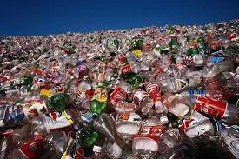
Vrijeme potrebno za difuziju nekih tvari
Plastična boca -1000 godina
Plastična kesa -240 godina
Aluminijumska konzerva – od 80 d0 100 godina
Plastične čaše- 50 godina Pamuk- tri mjeseca Kožne cipele- između 25 i 40 godina Baterije- 100 godina Karte za autobus/voz- dvije nedjelje Drveni namještaj- od deset do petnaest godina Sanitarni ulošci- od 500 do 800 godina Stiropor- na razlaže se

Slide 3
MASA
Svako tijelo ima masu.
Masa tijela je mera njegove inertnosti.
Inertnost = tromost
(tijela veće mase su tromija, teže se pokreću, a ako se kreću-teže ih je zaustaviti)
https://youtu.be/Io4LlaB3lxA

Slide 4
Masa je osnovna fizička veličina.
Oznaka: m
Merna jedinica: kilogram kg

Slide 5
Manje merne jedinice:
Gram 1g = 0.001 kg
Miligram 1 mg = 0.001 g
Veća merna jedinica:
Tona 1 t = 1000 kg

Slide 6
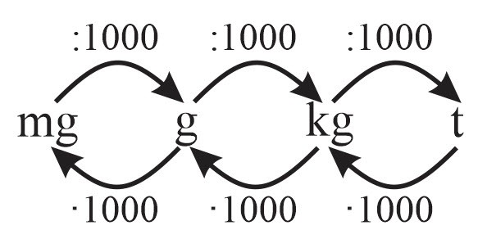

Slide 7
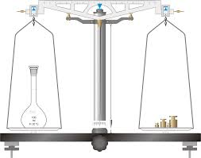
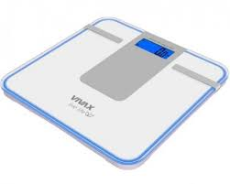
MJerenje mase
Masa tijela se meri vagom ili terazijama.
Danas koristimo digitalne vage

Slide 8
Masa i težina
masa ≠ težina
Masa – kg, tijelo je uvek ima
Težina – sila, N, tijelo može biti u bestežinskom stanju

Slide 9
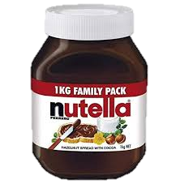
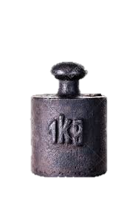
Gustina
U sva tri slučaja masa je 1kg, ali tijela zauzimaju različit prostor ( imaju različitu zapreminu).

Slide 10
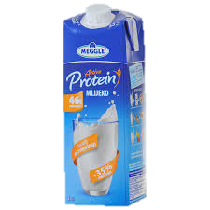
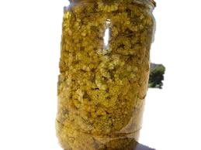
Gustina
1l vode 1l mlijeka 1l zlata
m=1kg m=1,04kg m= 19,3kg
Jednaka zapremina različitih tvari ima različitu masu.

Slide 11
Gustina
Gustina je fizička veličina koja predstavlja količnik mase i zapremine.
Oznaka : ρ (grčko slovo ro)
ρ= m/V
Gustina zavisi od strukture supstancije od koje je tjelo građeno.

Slide 12
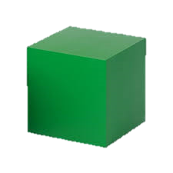
VAŽNO
Ako dva tijela imaju jednake mase
a različite zapremine gušće je ono čija mm
je zapremina manja.
Ako dva tijela imaju jednake zapremine
gušće je ono čija je masa veća.
Ako dva tijela imaju jednake gustine tijelo sa većom zapreminom imaće
i veću masu m = ρ∙V
Ako dva tijela imaju jednake gustine tijelo sa većom masom imaće manju zapreminu. V = $\frac{m}{\text{ρ}}$

Slide 13
Merna jedinica:
[ρ]= kg/m³
(kilogram po metru kubnom)
Koristi se i mjerna jedinica g/cm³

Slide 14
1 g/cm³ = 1000 kg/m³

Slide 15
Određivanje gustine
Masu merimo vagom
Zapreminu merimo menzurom
Gustinu izračunavamo.
Ako je tijelo napravljeno od više supstancija izračunava se srednja (prosječna) gustina tijela.

Slide 16
Gustina tečnosti
Izračunava se kao i gustina čvrstog tijela.
Mjeri se masa prazne posude.
Mjeri se masa posude sa tečnošću.
Izračunava se masa tečnosti.
Zapremina se mjeri menzurom.

Slide 17
Gustina vode
ρ = 1000 kg/m³ = 1 g/cm³

Slide 18
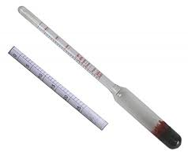
Areometar
Gustina tečnosti se direktno može mjeriti areometrom.

